Slide 1
CI 5501
Métodos Constructivos
Compactación

Slide 2
COMPACTACIÓN
Existen materiales adecuados para su uso en estado natural, otros hay que harnearlos y/o chancarlos.
Clasificación USCS (unified soil classification system)
  Materiales granulares: Gravel, Sand. Well/Poor graduado, M (polvo fino no cohesivo), C (con arcillas).
  Materiales finos: M(polvo-limo), Clay, Organic. Low/High plasticity.

Slide 3
COMPACTACIÓN
¿Cómo se determina:
  Ensayos Proctor y Proctor Modificado (suelos cohesivos).
  Suelos granulares DR=(Dmax-D)/(Dmax-Dmin)
¿Cómo se especifica?
  Como un porcentaje del ensayo estándar
¿Por qué es importante?
  Por la gran correlación entre densidad y el módulo de reacción de la subrasante (K)

Slide 4
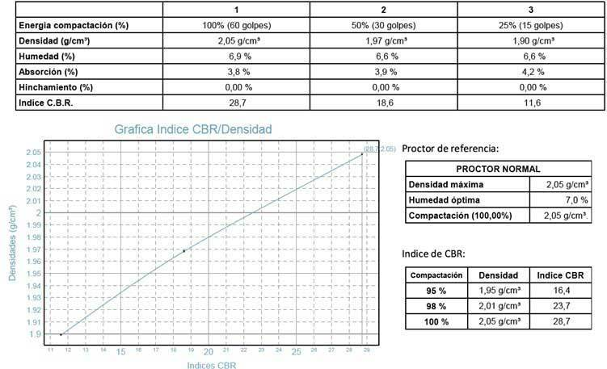
Densidad v/s CBR

Slide 5
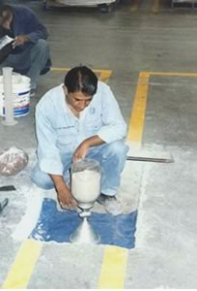
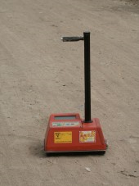
COMPACTACIÓN
¿Cómo se mide en terreno?
  Con cono de arena.
  Densímetro nuclear (emite radiación y compara rayos reflejados versus patrón).
  Medición directa de la Constante de Balasto (K) con placa de carga u otros instrumentos

Slide 6
COMPACTACIÓN
Métodos de compactación:
  Impacto (limo, arcilla confinada)
  Presión (limo, arcilla)
  Vibración (arena, grava)
  Manipulación (limo, grava, arena, arcilla)

Slide 7
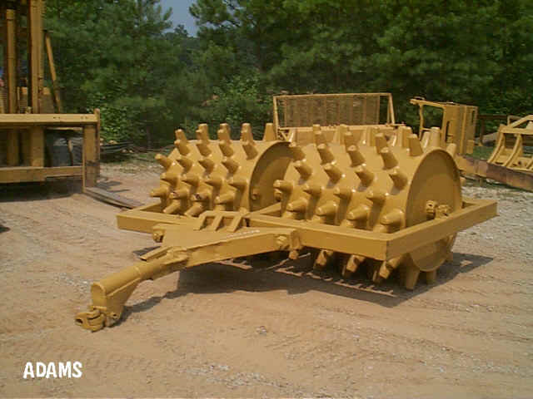
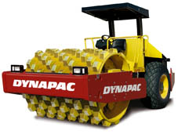
COMPACTACIÓN
Equipos de compactación
  Rodillo “pata de cabra” (sheepfoot roller)
    Normalmente de arrastre.
    Actúan por presión.
  Rodillo de almohadillas
    Almohadillas con caras que se agrandan a medida que se acercan al tambor (forma piramidal)
    Impacto y presión
    A mayor velocidad son más eficientes, pero necesitan cancha grande. 13 a 20 kph

Slide 8
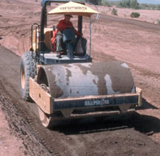
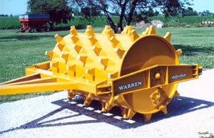
COMPACTACIÓN
Equipos de compactación
  Tambor liso vibratorio
    E=1/2 m v²
    De arrastre, dos tambores, tambor y ruedas.
    1000 a 5000 ciclos/min
    Velocidad 3 a 6 kph
    Actúan por presión, impacto y vibración.
  Rodillo apisonador: similar al anterior, pero con almohadillas.

Slide 9
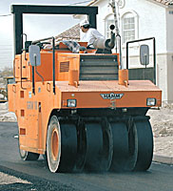
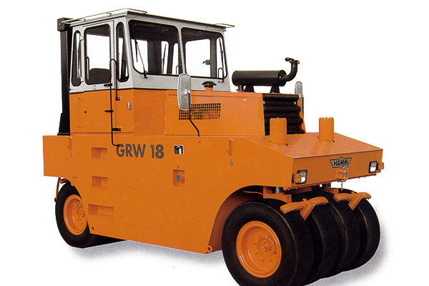
COMPACTACIÓN
Equipos de compactación
  Rodillos de ruedas neumáticas (pata de goma)
    Ruedas neumáticas, eje excéntrico.
    Existen grandes unidades de arrastre de hasta 200 toneladas
    A medida que se va compactando el material se va aumentando la presión de los neumáticos.
    Uso de lastre.

Slide 10
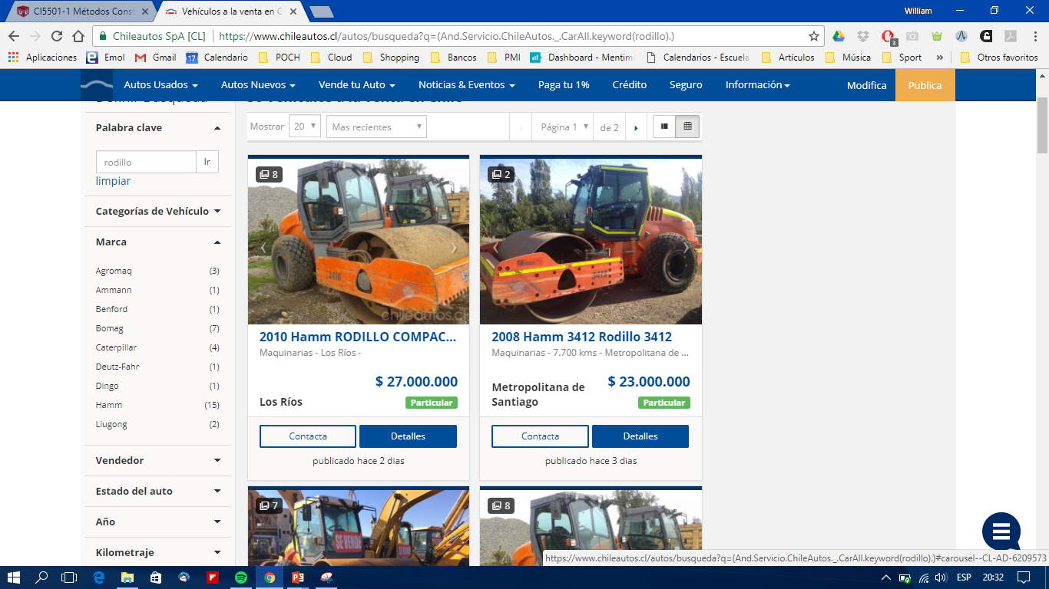
PRECIO

Slide 11
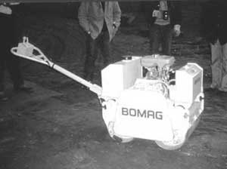
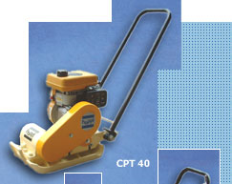
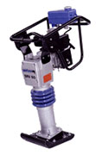
COMPACTACIÓN
Equipos menores
  Placa
  Apisonador
  Rodillo
Equipos inusuales
  Pilote vibrador
  Compactación dinámica dejando caer pesos levantados con grúas.
Notes:
Tip: metodología para galpones con fundaciones aisladas.

Slide 12
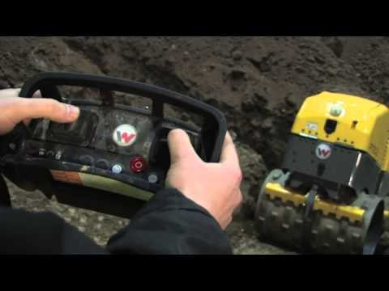

Slide 13
COMPACTACIÓN
Producción de rodillos
yd³ /hora =16,3 W S L Ef / n
  W ancho compactado en pies
  S velocidad del rodillo en mph
  L espesor de la capa en pulgadas
  n número de pasadas
Está en volumen suelto. Hay que aplicar factor para obtener volumen compactado.

Slide 14


Equipos especiales

